Slide 1
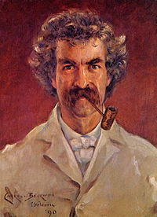
Американская литература
Марк Твен

Slide 2
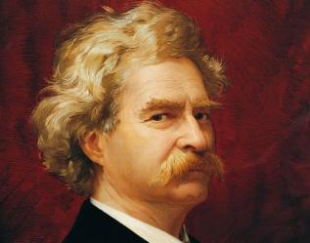
Марк Твен — американский писатель, журналист и общественный деятель. Его творчество охватывает множество жанров — юмор, сатиру, философскую фантастику, публицистику и другие, и во всех этих жанрах он неизменно занимает позицию гуманиста и демократа. Уильям Фолкнер писал, что Марк Твен был «первым по-настоящему американским писателем, и все мы с тех пор — его наследники», а Эрнест Хемингуэй писал, что вся современная американская литература вышла из одной книги Марка Твена, которая называется «Приключения Гекльберри Финна». Из русских писателей о Марке Твене особенно тепло отзывались Максим Горький и Александр Куприн.
Дата рождения:
30.11.1835.
Дата смерти:
21.04.1910

Slide 3
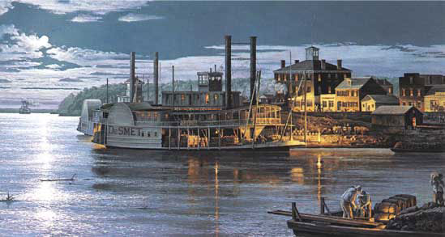
Давайте побываем в Америке начала XIX века
В то время по Миссисипи ходили пароходы.
По берегам рек располагались городки переселенцев из Старого Света.
Своим городам они давали названия тех мест, откуда приехали.
Так в Америке можно встретить знакомые названия: «Санкт-Петербург», «Париж» и др.

Slide 4
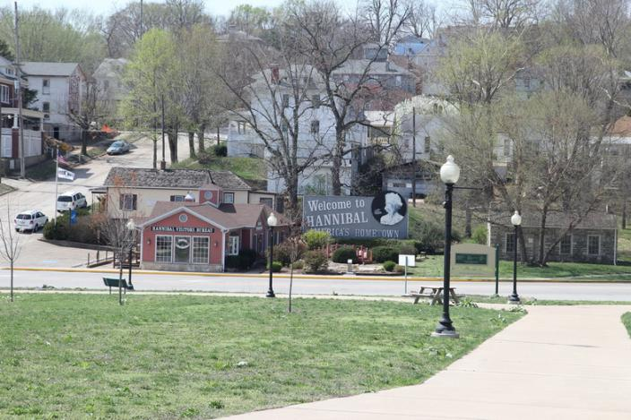
Образовали переселенцы и городок Ганнибал

Slide 5
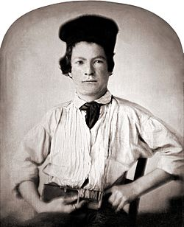
В городе Ганнибал жила семья судьи Клеменса.
Семья Клеменсов жила небогато.
У родителей было трое сыновей.
Среднего из них звали Сэм.
А точнее, Сэмюэл Лэнгхорн Клеменс.
Родился он 30 ноября 1835 года.
Это был умный, живой мальчик,
неистощимый на выдумки и шалости.
На этой фотографии Самюэлю Клеменсу 15 лет.

Slide 6
Самюэль Клеменс шутил, став взрослым:
«Когда мне было четырнадцать лет, мой отец был так глуп, что я с трудом переносил его, но когда мне исполнился двадцать один год, я был изумлён, насколько этот старый человек за истекшие семь лет поумнел.»

Slide 7
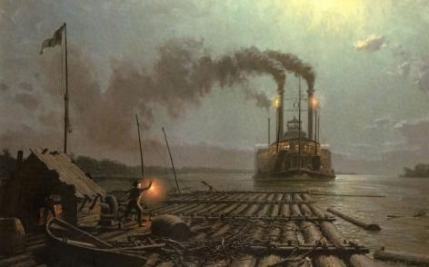
Когда умер отец, Сэм должен был оставить школу и семью и искать заработка.
Сперва он скитался по стране и работал в типографиях больших городов наборщиком текстов. Но в своих самых дерзких мечтах Сэм, как и другие мальчишки из Ганнибала, видел себя у штурвала, ведущим большой двухтрубный пароход через пороги и перекаты Миссисипи.
Он поступил в ученики к одному из самых знаменитых лоцманов на реке и стал отважным водителем пароходов.
Тогда же родилось его новое литературное имя ( псевдоним) Марк Твен. Марк Твен- это старое выражение судоводителей с Миссисипи.
-Марк твен! (мерка-два)- кричит матрос, измерив глубину и убедившись, что она (глубина) позволяет судну пройти.

Slide 8
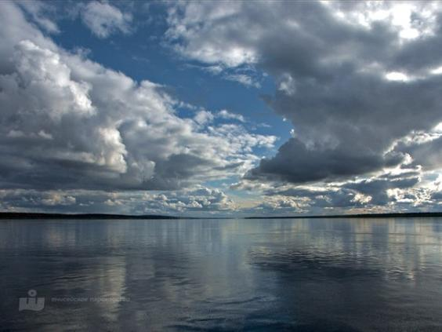
Зов реки Миссисипи, в конечном счёте, привлёк Клеменса к карьере лоцмана на пароходе. Профессия, которой, по признанию самого Клеменса, он занимался бы всю жизнь, если бы гражданская война не положила конец частному пароходству в 1861 году. Так Клеменс был вынужден искать другую работу.
Миссисипи – одна из крупнейших рек в мире
Гражданская война

Slide 9
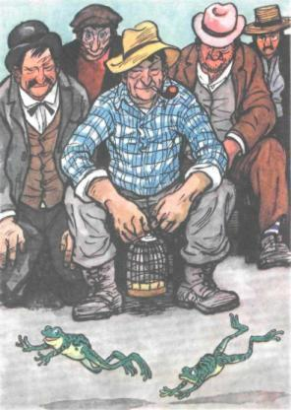
Клеменс в июле 1861 года уехал от войны на запад. Добывал серебро в Верджинии.
А в 1864 году он перебрался в Сан-Франциско, штат Калифорния, где начал писать для нескольких газет одновременно. В 1865 году к Твену пришёл первый литературный успех, его юмористический рассказ «Знаменитая скачущая лягушка из Калавераса» был перепечатан по всей стране и назван «лучшим произведением юмористической литературы, созданным в Америке к этому моменту».

Slide 10
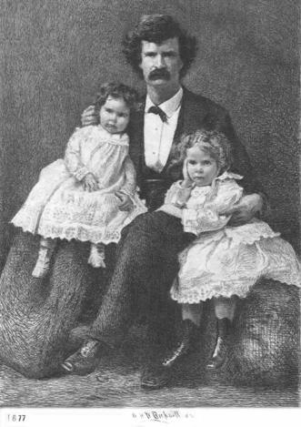
В 1870 году, на пике успеха от «Простаков за границей», Твен женился на Оливии Лэнгдон и переехал в город Буффало, штат Нью-Йорк. Оттуда он перебрался в город Хартфорд, штат Коннектикут. В этот период он часто читал лекции в США и Англии. Затем он начал писать острую сатиру, резко критикуя американское общество и политиков, это особенно заметно в сборнике «Жизнь на Миссисипи», написанном в 1883 году.
Марк Твен с дочерьми 1877г

Slide 11
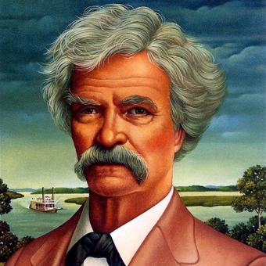
Самым большим вкладом Твена в американскую и мировую литературу считается роман «Приключения Гекльберри Финна». Многие считают это вообще лучшим литературным произведением, когда-либо созданным в США. Также очень популярны «Приключения Тома Сойера»,

Slide 12
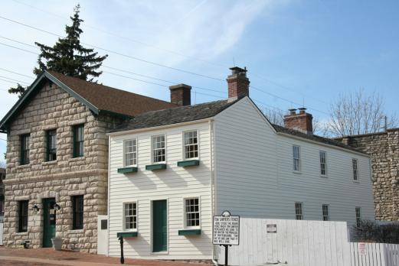
Есть версия, что в книге «Приключения Тома Сойера» описано детство самого Марка Твена, жившего в городке Ганнибал и бывшего не меньшим хулиганом, чем его выдуманный персонаж.
Марк Твен, создавая историю отчаянного сорванца, поселил его в городке Сент-Питерсберг, в штате Миссури. На самом деле город с таким названием в Америке существует, но находится во Флориде.
Дом, в котором жил будущий писатель с родителями в городке Ганнибал в штате Миссури.

Slide 13
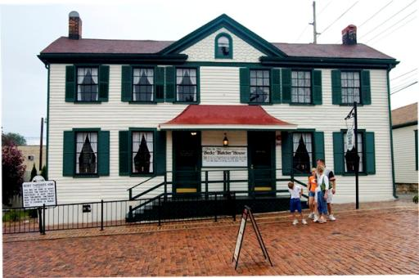
Напротив дома Марка Твена стоит дом Хоукинсов.
Маленькая девочка Лара Хоукинс послужила прототипом
Бекки Тэтчер, той самой, которой Том Сойер признавался в любви

Slide 14
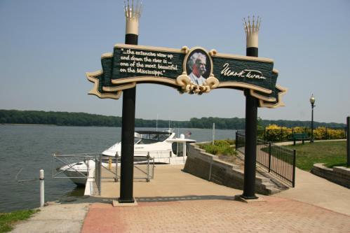
Сейчас в городе Ганнибал расположен музей Марка Твена, в котором все именно так, как было описано в его книге. Почитатели романа, тысячами приезжающие в город, нашли и забор, который красил Том, и лес, в котором он играл с друзьями, и даже пещеру, в которой по-прежнему можно заблудиться.

Slide 15
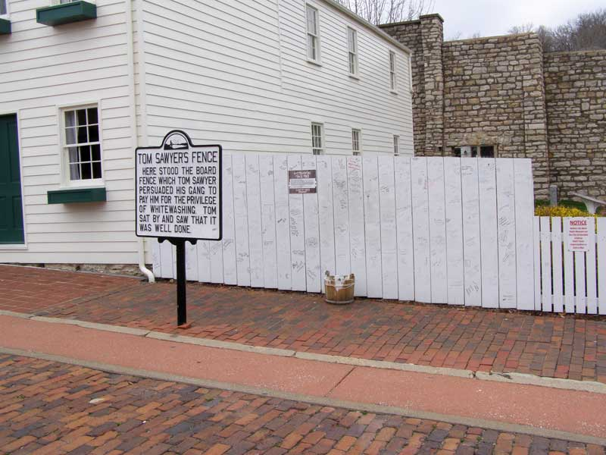
Почитатели романа, тысячами приезжающие в город, нашли и забор, который красил Том.

Slide 16
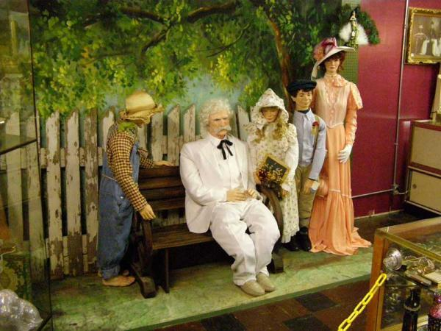
В доме-музее есть три десятка восковых фигур, изображающих героев романа.

Slide 17
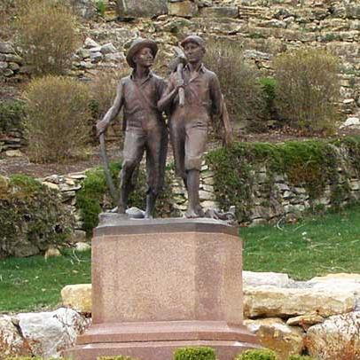
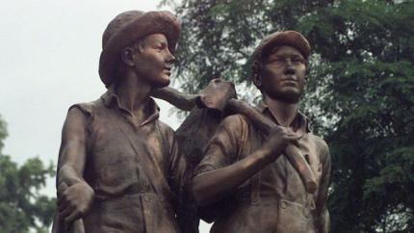
А у реки, где по книге любили играть Том и Гек, стоит памятник двум болтающим мальчишкам, как символ беззаботного детства.
в 1926 году у подножия Кардиффского холма в городке Ганнибал (штат Миссури) воздвигнут памятник Гекльберри Финну и Тому Сойеру.

Slide 18
Высказывания и афоризмы Марка Твена
Когда сомневаетесь, говорите правду.
Если вы говорите только правду, вам не нужно ни о чем помнить.
Замечательно, что Америку открыли, но было бы куда более замечательно, если бы Колумб проплыл мимо.
«Мы – англосаксы, а когда англосаксу что-нибудь надобно, он идет и берет».
<...> Если перевести эту выдающуюся декларацию (и чувства, в ней выраженные) на простой человеческий язык, она будет звучать примерно так:
«Мы, англичане и американцы – воры, разбойники и пираты, чем и гордимся».
Человек не может быть доволен жизнью, если он недоволен собой.
В этой жизни вам нужны только невежество и уверенность в себе — и успех вам обеспечен.
Я более высокий и принципиальный человек, чем Джордж Вашингтон — он говорил, что не может врать, а я могу, но не делаю этого.

Slide 19
Человек был создан в последний день творения, когда Бог уже утомился.
Если вы подберете на улице дворовую собаку и накормите ее, она никогда вас не укусит. В этом и состоит разница между собакой и человеком.
Никогда не говори правды людям, которые ее не заслуживают.
Истинная неучтивость – это неуважение к чужому Богу.
Кто не знает, куда направляется, очень удивится, попав не туда.
Прежде всего добудь факты, а затем на досуге можешь их искажать.
Я никогда не позволял, чтобы мои школьные занятия мешали моему образованию.
Любое упоминание в прессе, даже самое негативное, кроме некролога, это реклама.

Slide 20
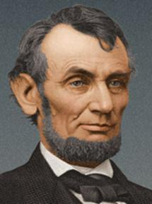
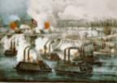
В 1860 г. президентом США был избран республиканец Авраам Линкольн. Его победа стала для рабовладельцев юга сигналом опасности и привела к сецессии - выходу южных штатов из состава Союза. Первой из состава США в конце декабря 1860 г. вышла Южная Каролина, за ней в январе 1861 г. последовали Миссисипи, Флорида, Алабама, Джорджия, Луизиана, Техас, а в апреле-мае - Вирджиния, Арканзас, Теннесси, Северная Каролина. Эти 11 штатов образовали Конфедеративные Штаты Америки (Конфедерацию), приняли конституцию и избрали своим президентом бывшего сенатора от Миссисипи Джефферсона Дэвиса.
Столицей Конфедерации стал город Ричмонд (штат Вирджиния). Вышедшие штаты занимали 40% всей территории США с населением 9,1 млн человек, в том числе свыше 3,6 млн негров. В составе Союза осталось 23 штата. Население северных штатов превышало 22 млн человек, на его территории располагалась практически вся промышленность страны, 70% железных дорог, 81% банковских депозитов.
Основной причиной Гражданской войны (1861-1865) стали острейшие противоречия между разными социально-экономическими системами, существовавшими в одном государстве, - буржуазным севером и рабовладельческим югом. РИА Новости
Зов реки Миссисипи

Slide 21
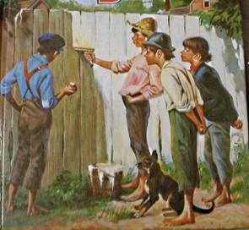
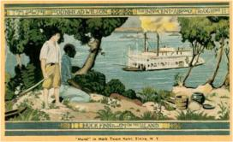

Slide 22
http://tsitaty.com
http://ria.ru/spravka/20110412/363307586.html#ixzz3ZV4zRlKB

